Slide 1
La prova culturale (2)
Teorie e politiche dell'uguaglianza
Lezione 14 (30 marzo 2023)
riccardo.mazzola@unimc.it

Slide 2
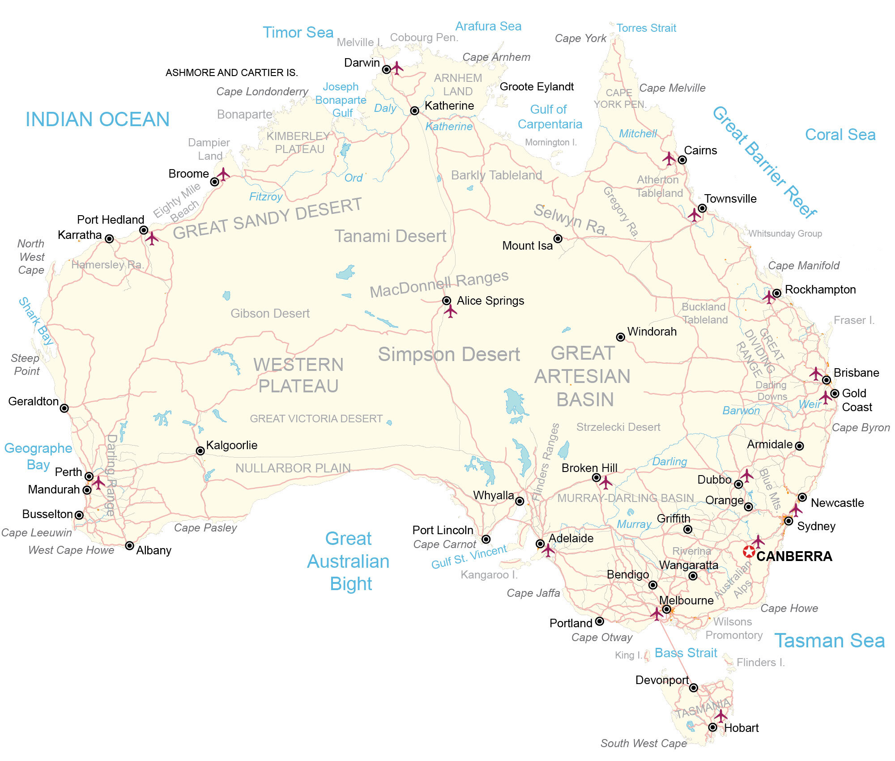
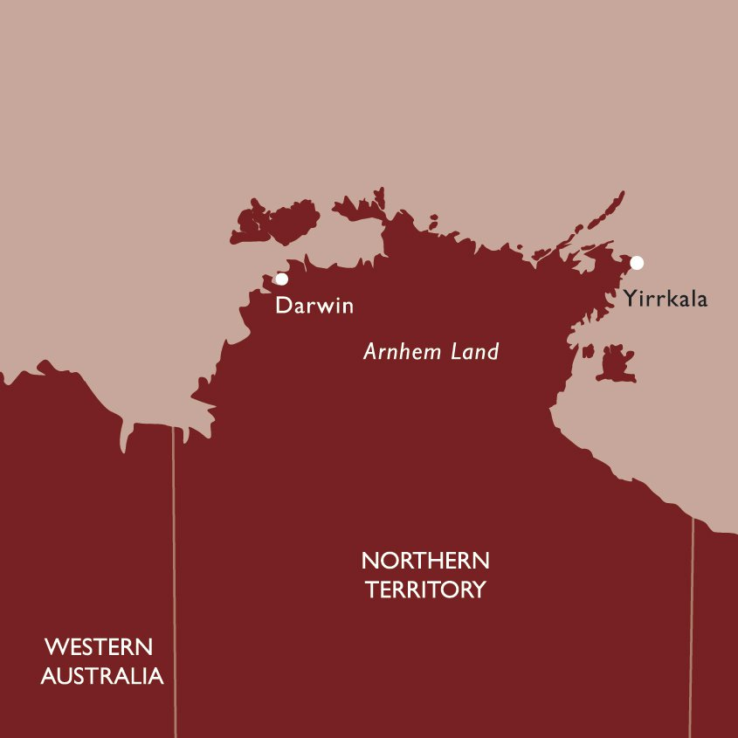
Il caso Millirpum (Australia, 1971) [Lez. 1]

Slide 3

W.E.H. Stanner, 1905-1981

Slide 4
Il resoconto di Stanner
Due antropologi, William Stanner e Ronald Berndt, furono coinvolti nelle fasi preliminari del procedimento in qualità di consulenti tecnici (expert witnesses) ed incaricati di presentare alla Corte un resoconto circa la conformazione della proprietà fondiaria (land tenure) indigena.
Stanner, recatosi a Yirkkala, riferì, in un resoconto della spedizione, un episodio peculiare: dopo averlo condotto in un bosco non lontano dalla cittadina, gli Yolngu esibirono alcuni rangga, oggetti sacri solitamente rivelati nel corso di cerimonie segrete. Uno dei nativi, rivolgendosi contestualmente a Stanner, affermò come, attraverso l’esibizione dei rangga, anche un non-Yolngu potesse “capire”: secondo Stanner, «egli intendeva dire che io avevo osservato i sacri rangga che, in un certo senso, erano gli atti di proprietà (title deeds) del clan […] dunque, io non potevo non “capire”». Successivamente interpellato dalla Corte, Stanner ribadì come i rangga identificassero un análogon Yolngu degli atti di proprietà (title deeds) riconosciuti dal diritto australiano.

Slide 5
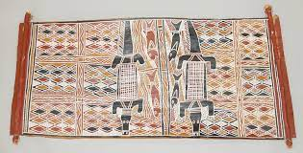

Slide 6
"Prova culturale"
"Prova culturale" (cultural evidence) ha due significati.
1) [lezione 13] in ambito penalistico, significato connesso allo studio dei cd. reati culturali (cultural offences) o reati culturalmente motivati (culturally motivated crimes). La nozione di “prova culturale”, in quel campo, si lega all’ampio tema della “difesa culturale“ (cultural defence) e coincide con la prova della “motivazione culturale” che sorregge (idealmente) la condotta dell’imputato. È quindi “prova culturale” ogni mezzo di prova che consente di portare all’attenzione del giudice il background culturale dell’imputato o delle parti.
2) mezzo di prova finalizzato a dimostrare l’esistenza di una relazione giuridica, tipicamente un diritto di proprietà (un property right) collettivo su una porzione di territorio in capo a una popolazione indigena. La prova culturale, così intesa, si perfeziona attraverso l’esibizione di uno o più manufatti tradizionali, oppure attraverso l’attuazione di una o più performance culturali (canzoni, danze, cerimonie; the ways in which the cultural content of a tradition is organized and transmitted on particular occasions through specific media), in sede giudiziale o pre-giudiziale.

Slide 7
Domanda e tesi
In che modo la prova culturale – un manufatto o una performance – è prova dell’esistenza di una relazione giuridica, nel contesto di una rivendicazione territoriale indigena?
Tesi: questa domanda ammette una triplice risposta a seconda del contesto di riferimento: la cosmologia Yolngu, il diritto processuale australiano e il processo di negoziazione interculturale che impegna lo Stato australiano in un dialogo con la sua componente indigena.

Slide 8
1. La prova culturale nella cosmologia Yolngu

Slide 9
Manufatti/performance giuridici
Indaghiamo, anzitutto, il ruolo del manufatto e della performance secondo la cosmologia Yolngu, prima cioè che tale manufatto o tale performance siano prodotti, esibiti in giudizio come prove culturali.
Manufatti e performance culturali sono intesi dalla popolazione Yolngu come, rispettivamente, entità (il manufatto) e atti (la performance) giuridici, in quanto “connessi” al diritto Yolngu, il “rom”. Per comprendere la natura di tale “connessione”, è necessario indagare alcuni aspetti dello yolngu matha (la lingua Yolngu).

Slide 10
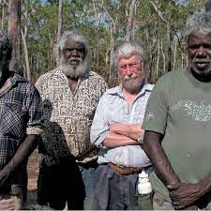
Ian Keen

Slide 11
Concetti likan (1)
L’antropologo Ian Keen ha identificato, nello yolngu matha, una classe di termini polisemici (polysemous names) che designano concetti correlati (related concepts). Tale categoria di lessemi è detta ‘likan’, un termine traducibile con ‘congiunzione’ (joint) (letteralmente: ‘gomito’, ‘elbow’), e include almeno sei termini, evidentemente assonanti:
(i) ‘wa:nga’, il territorio;
(ii) ‘wangarr’, gli antenati (figure sacre che diedero forma al wa:nga);
(iii) ‘rangga’, gli oggetti/i disegni sacri;
(iv) ‘ngaraka’, le ossa degli antenati;
(v) ‘nga:rra’, la cerimonia in cui i rangga sono rivelati ai novizi;
(vi) ‘djunggayi’ o ‘djunggayarr’, il responsabile o custode di alcune cerimonie e dei rangga.

Slide 12
Concetti likan (2)
Ai sei termini menzionati si aggiungono:
(vii) il suffisso ‘-watangu’, che designa il possessore o custode (holder, caretaker) del territorio e dei rangga;
(viii) il verbo ‘ngayathama’, possedere o custodire il territorio, custodire i rangga (hold, look after).
Keen ricollega dunque almeno tre termini likan – ‘djunggayi’, ‘watangu’ e ‘ngayathama’ – a concetti giuridici, assimilabili alle nozioni occidentali di possesso o custodia della terra e degli oggetti sacri. Ma cosa intende Keen quando afferma che i concetti likan sono “correlati”?

Slide 13
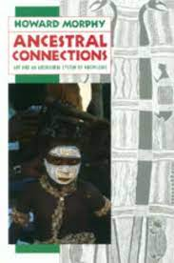

Howard Morphy

Slide 14
"Connections"
La ricerca di H. Morphy si interroga sulla natura dei disegni sacri che decorano i rangga (‘likanbuy miny’tji’, ‘disegni attinenti al likan’) e che ritraggono, nella maggior parte dei casi, gli “antenati” (wangarr) intenti nella creazione del territorio (wa:nga). Secondo H. Morphy, gli artisti Yolngu si riferiscono alla relazione tra disegni e rangga con il termine ‘likan’: «‘[c]onnessione’, qui, è coerente con l’idea che i disegni e il loro significato emergano da azioni ancestrali, piuttosto che rappresentarle soltanto. L’uso di ‘rappresentazione’ suggerirebbe invece un gap tra significante e significato incongruente con l’ontologia Yolngu». In accordo alla ricostruzione di H. Morphy, i rangga non sono mera rappresentazione delle vicende “mitiche” che hanno determinato la creazione del territorio, ma ne identificano un’ulteriore dimensione: identificano infatti una manifestazione delle condotte ancestrali (delle attività degli antenati intenti nella creazione del territorio).

Slide 15
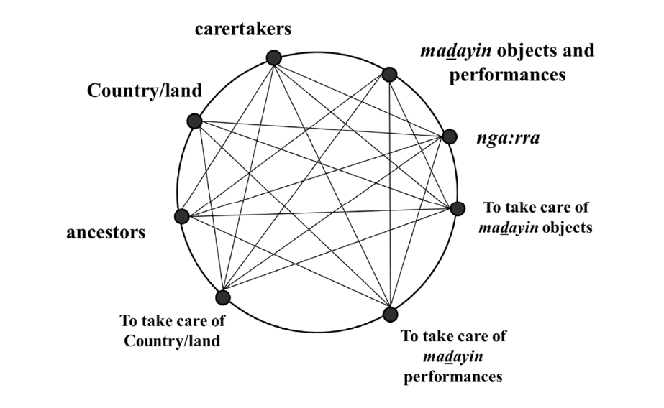
Cosmo territoriale/Poligono totemico

Slide 16
2. La prova culturale nel diritto processuale australiano

Slide 17
Impatto della prova culturale
La strategia processuale adottata dai rappresentanti del popolo Yolngu nel caso Milirrpum – l’equiparazione dei rangga ad atti di proprietà (title deeds) e la contemporanea introduzione delle nozioni likan tra le pieghe di un formale procedimento di common law – ha prodotto un significativo impatto sulla cultura giuridica australiana. Due successivi provvedimenti legislativi, in epoche storiche diverse, hanno infatti ampliato (direttamente o indirettamente) le rigorose categorie del rule of evidence australiano, al fine di ricomprendere la prova culturale tra le prove giuridiche ammesse, nel contesto di una rivendicazione territoriale indigena, in sede giudiziale: il Aboriginal Land Rights Act (1976) e il Native Title Act (1993).

Slide 18
Aboriginal Land Rights Act
"Espressioni di responsabilità nei confronti di determinati siti e del territorio circostante erano molto comuni. Parte dell’esercizio di tale responsabilità includeva senza dubbio il dipingere disegni, cantare canzoni, attuare cerimonie per il territorio".
"L’abilità di dipingere uno specifico disegno sul proprio corpo, o di dipingerlo sul corpo di qualcun’altro, di cantare una specifica canzone, o di perfezionare una specifica danza, è prova dell’attribuzione di un diritto su uno specifico territorio".

Slide 19
Native Title Act
Sezione 82(2): stabilisce indirettamente l’ammissibilità di prove culturali, chiedendo alle corti «nel condurre i procedimenti […] di tenere in considerazione gli aspetti culturali e consuetudinari» degli Indigeni coinvolti nel processo.
Inoltre, i procedimenti giudiziali disciplinati dal Native Title Act integrano, in materia probatoria, le più generali Federal Court Rules, che riconoscono esplicitamente il diritto, in capo agli attori processuali indigeni, di esibire prove «cantando, danzando, raccontando una storia o in qualsiasi altro modo che diverga dalle tradizionali modalità di produzione in giudizio del mezzo di prova»

Slide 20
Domanda
Qual è il modus operandi della prova culturale?
Ovvero: In che modo il manufatto e la performance culturale, secondo il diritto processuale australiano, dimostrano l’esistenza una relazione giuridica?
Due possibili risposte: la prima attribuibile ai rappresentanti in giudizio del popolo Yolngu, la seconda prevista invece dalle norme del diritto processuale australiano.

Slide 21
Interpr. Yolngu
Secondo i rappresentanti processuali del popolo Yolngu, manufatto e performance sono prove giuridiche (evidences) in quanto oggetto di ostensione: sono, cioè, «qualcosa di materiale o di percepibile, che può essere mostrato a chi è presente nel contesto». Manufatti e performance culturali identificano infatti, in virtù della struttura “interconnessa” del cosmo territoriale Yolngu, manifestazioni fisiche, osservabili, del diritto (law) Yolngu, il rom. Ad esempio: secondo i rappresentanti Yolngu, l’esibizione dei rangga nel caso Milirrpum era, simultaneamente, esibizione-ostensione della relazione giuridica che legava il popolo Yolngu al territorio di Yirkkala. Il diritto (right) di proprietà del territorio, la cui attribuzione al popolo Yolngu era discussa in sede giudiziale, era dunque “mostrato”, “esibito” hic et nunc, era oggetto, materiale e percepibile, di un’ostensione.

Slide 22
Interpr. Diritto australiano (1)
Il diritto processuale australiano non intende la prova culturale come oggetto di ostensione, ma piuttosto come oggetto di un’inferenza, come «contenuto di una premessa che, assieme ad altre premesse, conduca a una conclusione in merito ai fatti in esame». La prova culturale è dunque contenuto di una premessa in grado (astrattamente) di condurre a una conclusione relativa a un fatto: il fatto che una popolazione indigena sia legata a una parte del territorio australiano da una relazione giuridica. Secondo la giurisprudenza australiana, in particolare, due fatti costituiscono le premesse che (cumulativamente) conducono alla conclusione relativa all’esistenza di tale “connessione”:
(i) l’esistenza (attuale) di un diritto (law) indigeno;
(ii) la pratica di tale diritto indigeno in quanto diritto (as law).

Slide 23
Interpr. Diritto australiano (2)
Ma come funziona tale inferenza?
In primo luogo il diritto processuale australiano stabilisce, implicitamente, l’integrazione, tra i principî interpretativi della prova annoverati nel rule of evidence, di alcuni elementi della cosmologia indigena: in particolare, della connessione tra i concetti likan (§ 2). Tuttavia, se, nella concezione indigena, l’ostensione del manufatto o della performance è per se sufficiente a dimostrare l’esistenza di una relazione giuridica, il diritto processuale australiano richiede, attraverso una convenzione processuale, che tale ostensione sia accompagnata da una spiegazione orale. Tale convenzione, denominata ‘prova colloquiale’ (conversational evidence), è finalizzata a chiarire la natura del manufatto o della performance come parte di un “cosmo territoriale”.

Slide 24
Interpret. Diritto australiano (3)
In secondo luogo, la prova culturale è prova dell’esistenza di un diritto indigeno in virtù della sua forza persuasiva. In particolare, Kirsten Anker afferma come la prova culturale «sia ritenuta credibile se coerente con le aspettative della Corte relative ad una cultura “autentica”». Secondo Anker, la prova culturale è dunque oggetto di inferenza anche e soprattutto su un piano a-razionale ed estetico: una prova culturale, in altre parole, è tanto più “credibile” quanto più il manufatto o la performance siano percepiti dalla Corte come autentici e tradizionali. Tale assunto dà conto di evidenti dinamiche di matrice post-coloniale. Il potere comunicativo della prova culturale implica infatti una concezione della cultura indigena “autentica” essenzialmente non-indigeno: il requisito di autenticità di manufatto e performance rispecchia infatti un’idea occidentale di cultura indigena, le modalità attraverso cui la popolazione non-indigena ha concettualizzato la cultura dei nativi.

Slide 25
3. La prova culturale nella negoziazione interculturale

Slide 26
Il conundrum
Il processo interculturale di negoziazione produce una “situazione di stallo” (conundrum).
Da un lato, gli Yolngu riconoscono come implicazione necessaria della negoziazione sia l’assimilazione delle proprie categorie (giuridiche ed epistemologiche) a quelle del diritto occidentale: il processo di negoziazione, in altre parole, «cerca di imporre una commensurabilità tra rom e law, al fine di rendere il primo intellegibile per il secondo, e dunque potenzialmente “riconoscibile”». Un’incondizionata accettazione di tale “commensurabilità forzata” tra rom e diritto di proprietà (property law), prodotto dello squilibrato rapporto di potere (politico) tra Stato e Indigeni, è inevitabilmente destinata a provocare una parziale alienazione degli Yolngu dalla propria identità culturale.
Dall’altro lato, una ferma opposizione a tale processo di assimilazione (per quanto imperfetto) precluderebbe gli indiscutibili vantaggi del riconoscimento, da parte dello Stato australiano, di un diritto (right) Yolngu sul territorio.

Slide 27
Prova culturale come resistenza (0)
La prova culturale è una delle complesse risposte fornite dagli Yolngu a questa “situazione di stallo”: pur prestandosi ad una collocazione nelle categorie del diritto processuale australiano (in quanto “prova”, evidence), la prova culturale mantiene lo scopo primario di insistere sulla differenza tra culture giuridiche. La prova culturale non è dunque, soltanto, statuto di esistenza del rom, ma anche, nell’ambito della negoziazione inter-etnica, strumento di resistenza all’assimilazione.
Come?

Slide 28
Prova culturale come resistenza (1.1)
La prova culturale pone in essere un’operazione epistemologica: la ridefinizione di un elemento proprio della cultura indigena (manufatto o performance culturale) attraverso l’uso di categorie proprie del diritto ufficiale (ad esempio, “atto di proprietà”). Prima del caso Milirrpum, si è detto, il popolo Yolngu non possedeva una nozione corrispondente a quella, occidentale, di “atto di proprietà”: un documento giuridico con valore di prova (evidence) di un diritto (right) di proprietà su una porzione di territorio.
Tuttavia l’operazione epistemologica posta in essere attraverso l’esibizione di una prova culturale è anche, all’inverso, l’attribuzione di un nuovo significato a quel termine. La prova culturale, pur non identificando un “atto di proprietà” (title deed), è riconosciuta come tale a seguito di una costante reiterazione nel tempo (a seguito della sua ripetuta ostensione in sede processuale): e ciò poiché anche la nozione stessa di atto di proprietà (title deed), in virtù della sua identificazione con una prova culturale, subisce uno shift semiotico.

Slide 29
Prova culturale come resistenza (1.2)
Il diritto australiano è perciò reinterpretato, attraverso la prova culturale, con le categorie del rom Yolngu. ‘Atto di proprietà’ (title deed) indica pertanto, nel lessico del processo negoziale, qualcosa di diverso rispetto al suo significato originario: non si riferisce, cioè, ad un documento scritto e sottoscritto da venditore e acquirente di un terreno, ma a un manufatto o una performance culturale che mantengono una connessione cosmologica con una porzione di territorio.

Slide 30
Prova culturale come resistenza (2)
Oggetto della negoziazione, tuttavia, non è soltanto l’estensione delle nozioni appartenenti al lessico giuridico occidentale, ma anche il significato attribuito all’atto di ostensione della prova culturale.
Quale significato è attribuito dal popolo Yolngu all’atto di ostensione della prova culturale?
Due tipi di azione perfezionati dagli Indigeni, nel corso del dibattito
giudiziale, attraverso l’esibizione di una prova culturale:
(i) una performance del rom;
(ii) un enactment del rom.

Slide 31
Performance/Enactment del rom (1)
L’espressione ‘performance del rom’ indica come, attraverso l’atto di ostensione di una prova culturale, il rom sia reso presente nel contesto del processo: l’ostensione di una prova culturale – “connessa” al rom – è performance del rom poiché traspone una manifestazione (materiale o percepibile) del rom nel contesto del processo,
L’espressione ‘enactment del rom’ indica come, attraverso l’atto di ostensione di una prova culturale, il rom sia non soltanto reso presente, ma anche istituito come diritto in vigore (enacted law) nell’ambito di un procedimento giudiziale di fronte ad una Corte australiana. L’esibizione di una prova culturale, pertanto, qualifica il rom come diritto (law) concorrente al diritto (law) dello Stato australiano.

Slide 32
Performance/Enactment del rom (2)
Il duplice significato dell'ostensione della prova culturale non trova riconoscimento nel diritto processuale australiano.
In primo luogo, l’ostensione della prova culturale, in accordo alle leggi dello Stato australiano, non è, per se, performance del rom: non è infatti trasposizione di una manifestazione (materiale o percepibile) del rom nel contesto del processo, poiché l’ostensione della prova culturale deve essere accompagnata da una spiegazione orale del significato del manufatto o della performance.
In secondo luogo, l’ostensione della prova culturale non è nemmeno, in accordo al rule of evidence, statuizione (enactment) del rom, poiché essa è soltanto oggetto di inferenza, mera premessa in grado di condurre il giudice a una conclusione relativa all’esistenza del diritto Yolngu. Il rom è, infatti, in accordo diritto processuale australiano, mero fatto, la cui esistenza deve essere provata in giudizio: la questione relativa all’esistenza del rom, pertanto, è questione di fatto (matter of fact) e non questione di diritto. L’ostensione della prova culturale non integra di conseguenza, secondo il diritto del processo australiano, una statuizione (enactment) del rom, poiché il rom non è diritto (law) – né tantomeno diritto in vigore (enacted law) – ma fatto. Il solo diritto in vigore (enacted law) in Australia è, in accordo a un principio costantemente riaffermato dalla giurisprudenza delle Corti australiane, il diritto (positivo) dello Stato.

